Slide 1
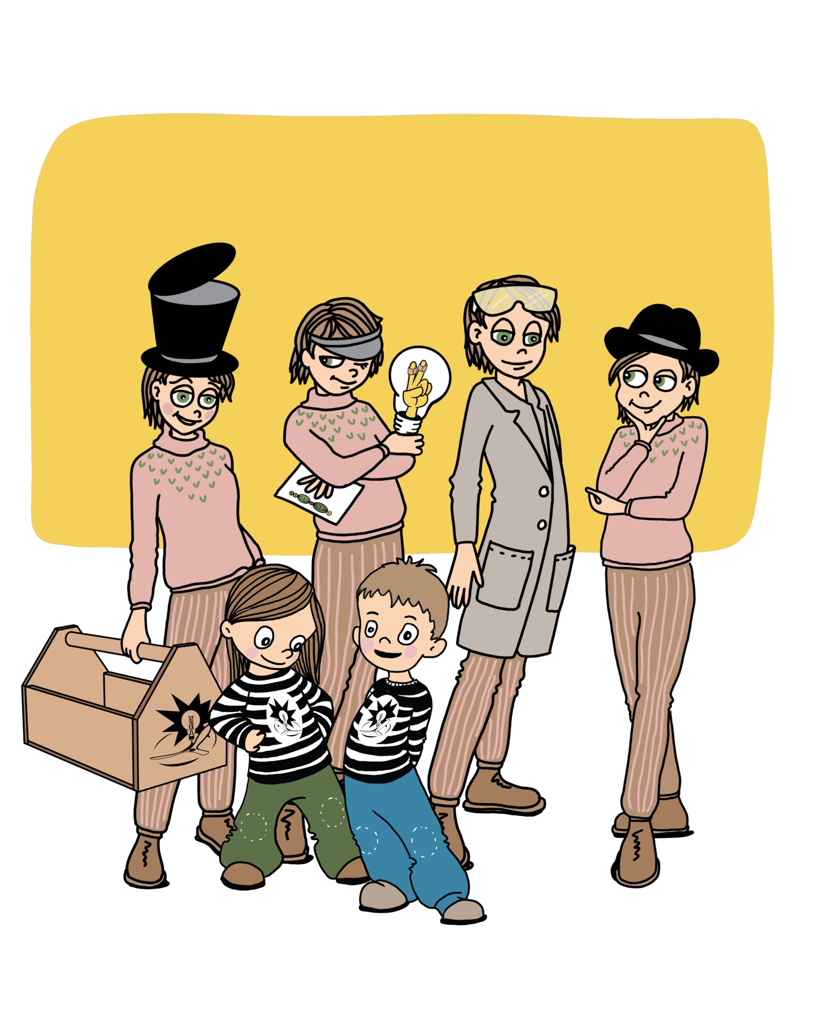
Planlegge undervisning i skaperverksted

Slide 2
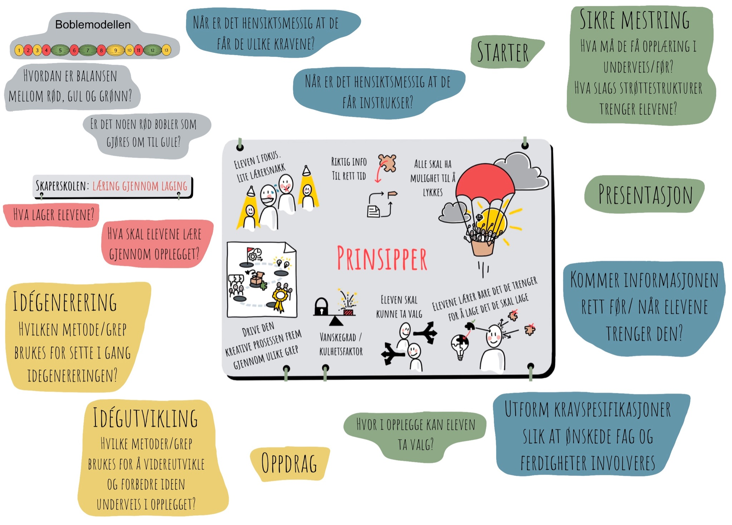

Slide 3
Hva lager elevene?
Hva skal elevene lære gjennom opplegget?
Fag/tema:
Kompetansemål:
Læringsmål:

Slide 4
Starter

Slide 5
Oppdrag
Er oppdraget engasjerende?
Hvilke rammer(fysiske og faglige) settes for opplegget?
Oppdrag:

Slide 6
Sikre mestring
Hva må elevene kunne for å løse oppdraget?
Hva må de få opplæring i underveis/før?
Hva slags strøttestrukturer trenger elevene?
-Eks: insktruksjonshefte, forklaringsark, kort faglig gjennomgang, eksempler, øvingsoppgaver

Slide 7
Idégenerering
Hvilken metode/grep brukes for sette i gang idegenereringen?
Eks:
Idegenereringskort(byggkort, brukerbehov, bruker)
Sette sammen nye ord( substantiv og verb)
Manipulere utgangspunkt gitt av lærer

Slide 8
Idégutvikling
Hvilke metoder/grep brukes for å videreutvikle og forbedre ideen underveis i opplegget?
Tegne og presentere skisse
Stille spørsmål til hverandres idé
Virkemiddelkort (endre plassering, endre antall, endre stemning)
Introdusere en ny ramme

Slide 9
Utform kravspesifikasjoner slik at ønskede fag og ferdigheter involveres
Sett opp kravspesifikasjoner for ulike deler av opplegget?
Når er det hensiktsmessig at de får de ulike kravene?

Slide 10
Presentasjon
Hvordan skal produktet presenteres?
Utstilling
Muntlig presentasjon
Salgsplakat
Fortelling
Film
Presentere et scenario hvor produktet er i bruk

Slide 11
To og to grupper sammen
Presentere opplegg for hverandre.
Still spørsmål til opplegget (se neste slide)

Slide 12
Sett opp boblemodell med farger
Gå gjennom planen og sjekk følgende:
Hvordan er balansen mellom rød, gul og grønn?Er det noen rød bobler som gjøres om til gule?
Kommer informasjonen rett før/ når elevene trenger den?
Lærer elevene kun det de trenger for å lage det de skal lage? Eller har du sneket inn noe de ikke trenger for å lage det de skal lage?
Hvor i opplegget kan eleven ta valg?
Er opplegget balansert i forhold til vanskegrad og kulhetsfaktor?

Slide 13
Evaluering av kursrekke: Diskuter kort i grupper
Hva er det viktigste du tar med deg fra kurset? Velg en ting, og begrunn svaret.
Notes:
Bør starte 14.50

Slide 14
Evaluering av kursrekke: Diskuter kort i grupper
Hvordan har du brukt ting fra kurset i din undervisning? Dette gjelder både konkrete aktiviteter og didaktiske metoder og grep.
Notes:
Bør starte 14.50

Slide 15
Evaluering av kursrekke: Diskuter kort i grupper
Hvis du skulle deltatt på en ny runde, en slags kursrekke 2.0, hvilke tema ville du hatt på det kurset. Beskriv ønsker og tanker detaljert, begrunn gjerne.
Notes:
Bør starte 14.50

Slide 16
Evaluering av kursrekke: Skriv individuell tilbakemelding
https://forms.gle/FTyuL9r8VfCC4Lik7

